Slide 1
Financer les Infrasructures
À l’heure de la maintenance

Slide 2
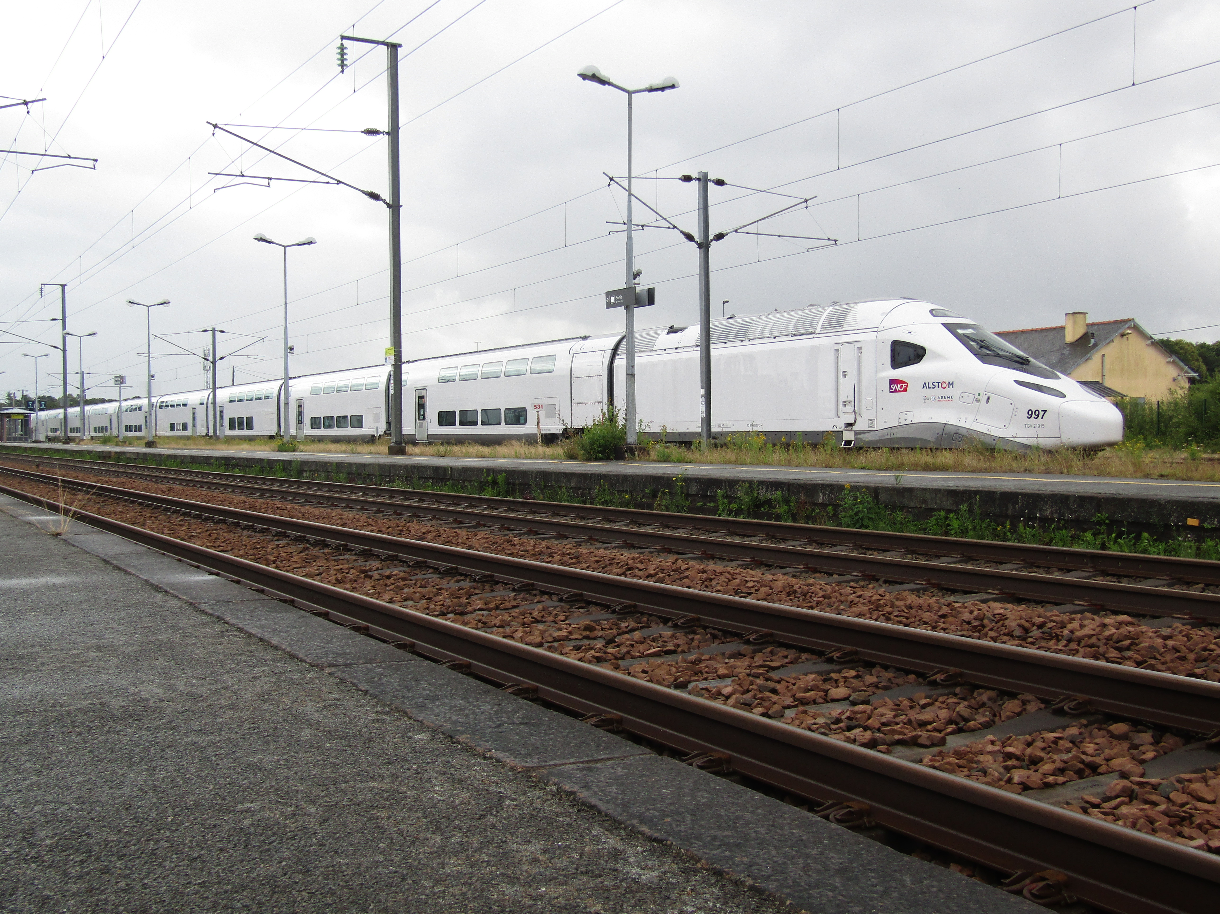
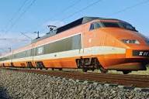
Tgv01

Slide 3
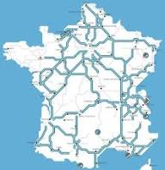
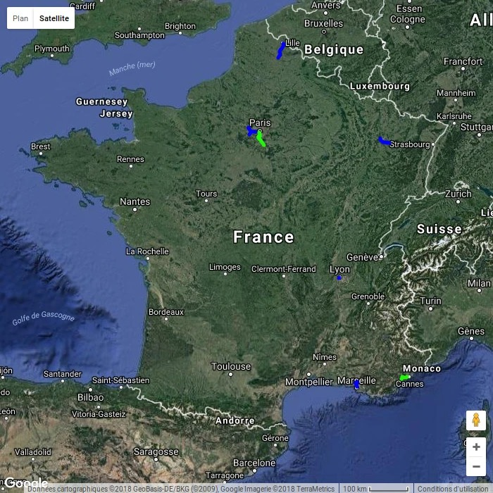
A
A
A

Slide 4
Les projets nouveaux
Le réseau autoroutier français fera exception au principe de gratuité des routes. Des SEMCA aux concessions.
La recherche de la grande vitesse ferroviaire et le lancement des LGV
Les projets européen. Tunnel sous la Manche, Tunnel Euralpin Lyon-Turin, le canal Seine-Escaut, ND des Landes

Slide 5
Un catalogue de projets
Le CIADT de décembre 2003 programmation et ressources affectées.
Le SNIT 2009 75 projets infinançables
Le Grenelle de l’environnement projette la création de 10 LGV

Slide 6
Mobilité 21 priorité à la régénération
Un constat : l’impossibilité de financer le programme du SNIT
Une mise en évidence la dégradation des réseaux de transports

Slide 7
Les préconisations de Mobilité 21
Suspendre le programmes de LGV à l’exception de Tours-Bordeaux.
Prioriser la régénération et la modernisation des réseaux ( ERTMS…)
Moderniser les noeuds ferroviaires saturés dont les grandes gares ( Saint Charles, La Part Dieu, gares parisiennes…)
Favoriser les transports du quotidien / grandes Lignes.
Rapport accueilli favorablement par le PM quelques jours avant la catastrophe de Bretigny-sur-Orge ( 12 juillet 2013 )

Slide 8
Le difficile financement des Infras
Le discours du PR, Emmanuel Macron, le juillet 2017 à Rennes.
Le Conseil d’orientation des Infrastructures, mis en place par Elisabeth Borne.
La conférence Ambition France Transports. Mise en évidence de la « dette grise ».
Loi-cadre relatif au développement des transports ? Captation de la rente autoroutière, tarification des transports, financement de la régénération et à l’entretien des infrastructures soumises aux conséquences du changement climatique.

